Slide 1
Kulak ve gözün yapisi
Cansu kilyoz 11/D 646

Slide 2
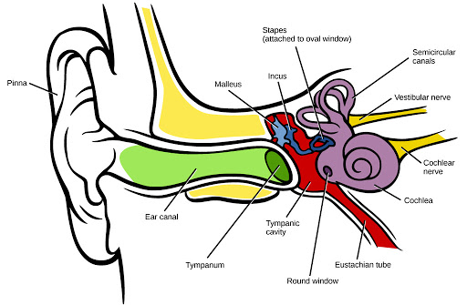
Kulağın yapısı

Slide 3
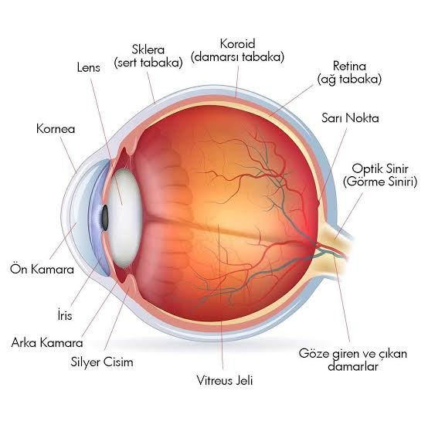
Gözün Yapisi

Slide 4
Dinlediğiniz için Teşekkürler
Kaynakça:
https://encrypted-tbn0.gstatic.com/images?q=tbn:ANd9GcR6l0nAmp1TUeq3lidP9ZF6ZNY8ry2oj22IbA&usqp=CAU
https://ankaracocukdoktoru.com.tr/wp-content/uploads/2020/03/kulak-anatomisi.jpg

